Slide 1
2.2 基带和基带信号
基带
  未经调制变换的信号所占的频带
基带信号
  占用一定的频带宽度（频谱）
  频谱一般从0或近0频率开始，一直到一定的频率。码型变换不改变基带信号的本质，即不发生频谱搬移。
  频率上限/频率下限>>1
基带传输——不搬移基带信号频谱的传输方式称为基带传输

Slide 2
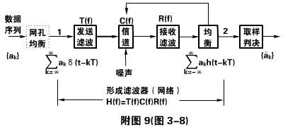
2.2.1基带数据传输系统组成结构模型如下图：
波形形成——信号从1点到2点的过程叫波形形成。

Slide 3

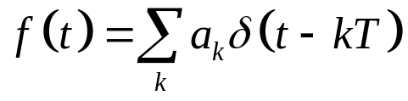

基带数据传输系统构成
a_{k}为发送数据序列，f(t)为冲击序列
发送滤波器
限制信号频带，形成波形
噪声
信道
传导信号
接收滤波器
滤除带外噪声和干扰，形成波形
均衡
均衡信道特性的不理想
采样判决
恢复发送的数据编码
恢复出来的序列，可能含差错
计算机科学与工程学院
Notes:
实际的数据终端输出的为数据信号并不是冲击脉冲序列，而是有一定宽度的脉冲信号。

Slide 4
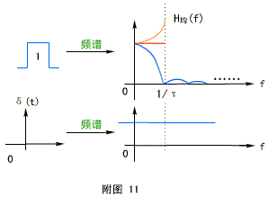
网孔均衡——用来消除“1”与δ（t）的误差。

Slide 5
对形成网络要求：
（1）在有效的频带范围内，频带利用率要高；
（2）可靠性高，误码率低，要求2点的波形无码间干扰；
（3）物理上可实现。

Slide 6
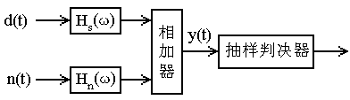
2.2.2 码间串扰的概念
对数据基带系统先进行一些数字分析，然后引入码间串扰的概念
按线性系统分析方法，可把基带传输系统画成下面的简化形式。
图2-2-2 简化的基带传输系统

Slide 7



数据信号经过传输系统后，总传递函数为：
噪声经过传输系统后，总传递函数为：
设数据基带信号为单位冲激序列，则：

Slide 8










数据信号通过 的输出为：
与 互为傅里叶变换对，
噪声在基带系统中响应为：
进入判决器的 为 与 之和，即：

Slide 9






经判决器判决确定所传输的数字信息序列
其中第j个码元 的值，应在 瞬间对 抽样
可得抽样值为：
传输时延
有用信息
码间串扰
噪声干扰
上式中第一项： 是输出基带信号的第j个码元在抽样瞬间隔 所取得的值。

Slide 10


式中第二项： 是除第j个码元外的其它所有脉冲在 瞬间所取得值总和，它对当前码元 的判决起干扰作用——称为码间串扰。
式中第三项： 是输出噪声在抽样瞬间在的值。
由于信道噪声和码间串扰的存在，在抽样判决后有可能出现错判而形成误码。

Slide 11


2.2.3 码间串扰的消除
要消除码间串扰，必须使前式第二项为零
即可消除码间串扰，但 是随机变化的，要想通过各项互相抵消使码间串扰为0是不行的.可只要让它在t₀+T_{b}，t₀+2Tb等后面码元抽样判决时刻上正好为0，就能消除码间串扰。

Slide 12
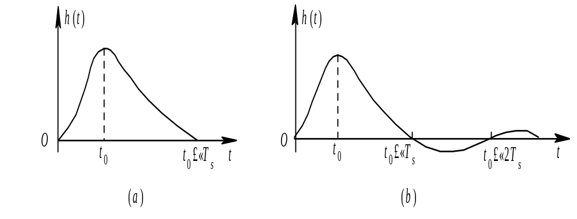
图 3-2-3 消除码间串扰原理

Slide 13
2.2.4 无码间串扰的基带输系统
研究基带脉冲传输的基本出发点，就是使基带脉冲传输获得足够小的误码率，必须最大限度地减小码间串扰和随机噪声的影响。码间串扰的大小取决于 和系统输出波形 在抽样时刻上的取值。

Slide 14

  1. 无码间串扰的传输条件
从理论上说，我们并不满足于有最小码间串扰，而期望能做到无码间串扰,即若对h（t）在时刻kT_{b}抽样，则下式成立
接收波形满足抽样值无码间串扰的充要条件是仅在本码元的抽样时刻上有最大值，而对其他码元抽样时刻信号值无影响（在抽样点上不存在码间串扰）。

Slide 15
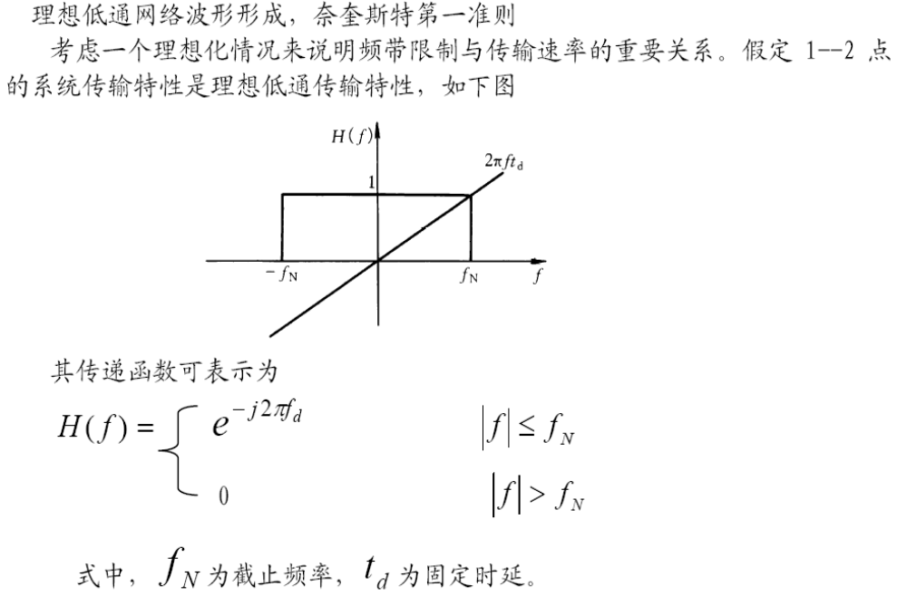

Slide 16
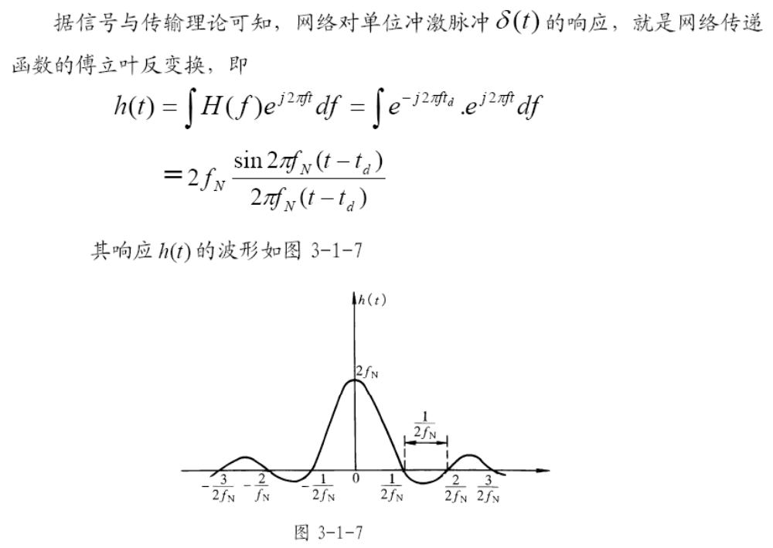

Slide 17
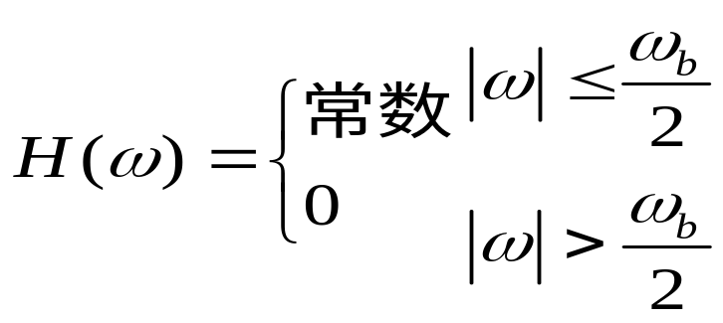
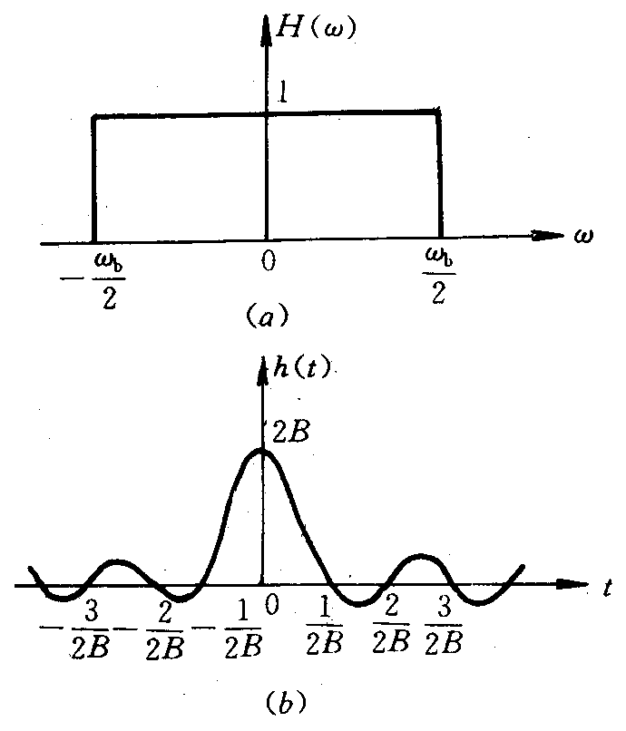
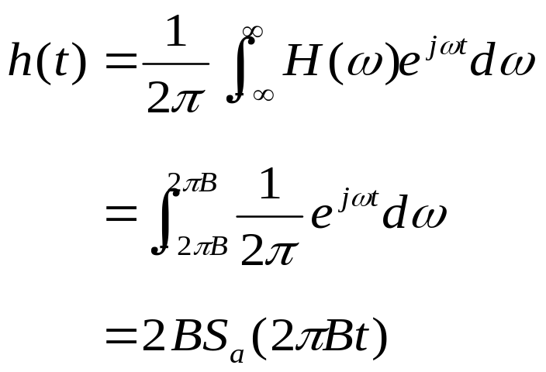
理想基带传输系统
理想基带传输系统的传输特性具有理想低通特性，
其传输函数为
理想低通特性
其带宽B=(ω_{b}/2)/2π=f_{b}/2 (Hz)，对H(ω)进行傅里叶逆变换得
理想低通网络的输出响应
计算机科学与工程学院

Slide 18
此波形的特点为：
（1）t=0时有输出最大值，且波形出现拖尾，其拖尾的幅度是随时间而逐渐衰减的,波形“尾巴”（即波形的前导和后尾）以1/t的速度衰减。
(2) 其响应值在时间轴上具有很多零点。第一个零点是±1/2f_{N}，以后各相邻零点的间隔都是1/2f_{N}（f_{N}是理想低通的截止频率）。

Slide 19
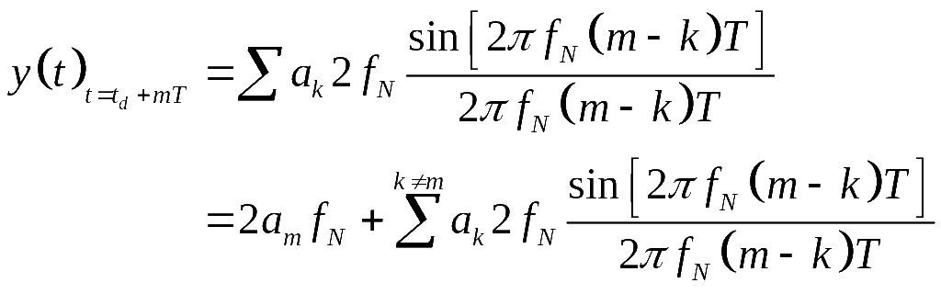
接收第m个码元对应的波形为
第m个码元本身在输出端的采样值
第m个码元的前后码元在输出端第m个码元采样时刻的值的总和，形成码间干扰，即对第m个码元的采样值形成干扰
如何避免码间干扰？
按T=1/(2f_{N})的时间间隔来传送数据序列可避免干扰
Notes:
接收端收到的只是一个总和波形，并不知道它由多少项组成，每一项的采样值是多少，如何保证结果的正确呢？

Slide 20
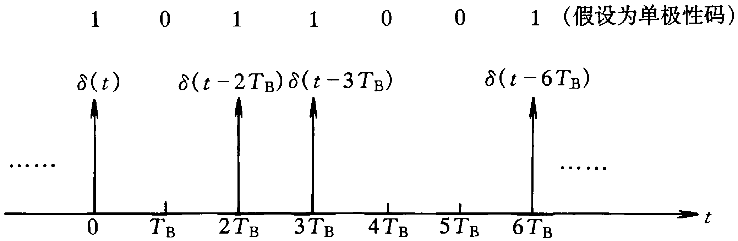
单位冲激脉冲序列

Slide 21
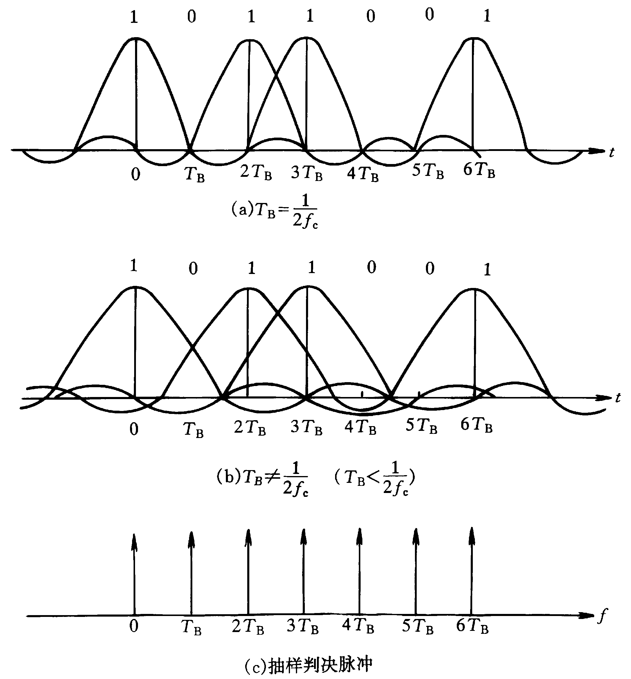
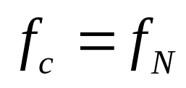
最大值点处抽样判决示意图
此图中

Slide 22
对于等效成截止频率为f_{N}的理想低通网络来说，若数字信号以2f_{N}的符号速率传输，则在各码元的间隔处（即T_{B}=1/2f_{N}的整数倍处）进行抽样判决，不产生码间干扰，可正确识别出每一个码元。

Slide 23
    2. 理想基带传输系统
理想基带传输系统有以下4个主要特点：
1、满足奈氏第一准则（无符号间干扰）。
2、频带利用率达到的极限。
3、波形“尾巴”衰减较慢 。（对定时脉冲的精度要求较高。）
4、物理上不可实现。

Slide 24
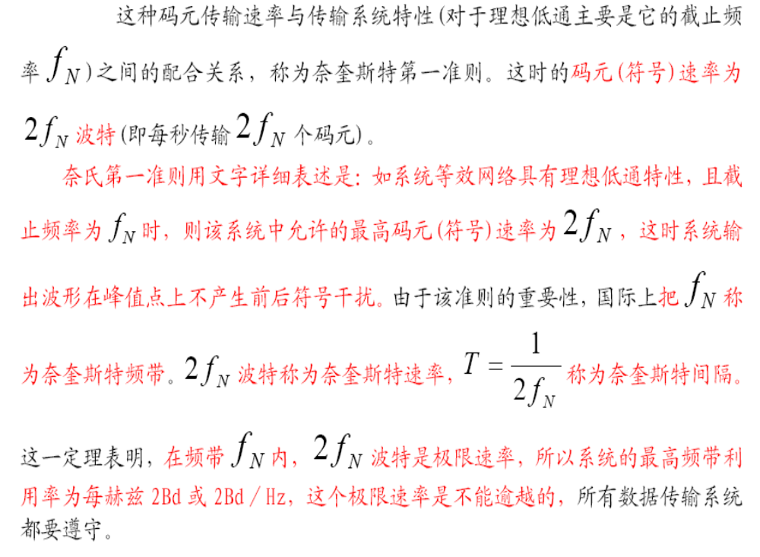

Slide 25
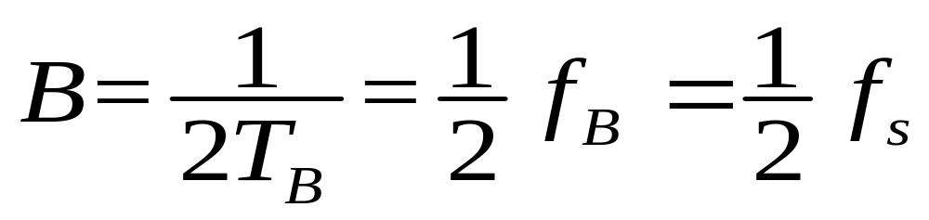
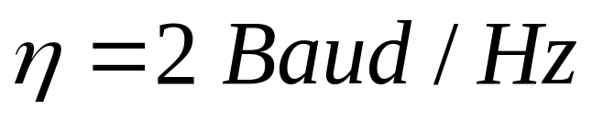
奈奎斯特第一准则
无码间串扰时，码元间隔等于抽样间隔，T_{B}= T_{s} ，码元传输速率f_{B}= f_{s} 。传输带宽
带宽为B的理想低通滤波器可以传输码元速率为2B的脉冲序列，这种极限速率一般称为奈奎斯特速率。把B称为奈奎斯特带宽，把T_{B}称为奈奎斯特间隔。
最高频带利用率为
理想低通系统在实际应用中存在两个问题：1、物理实现极为困难；2、h(t)的“尾巴”很长，衰减很慢，当定时存在偏差时， 可能出现严重的码间串扰。

Slide 26
理想基带传输系统的主要特点
  1、满足奈氏第一准则（无符号间干扰）。
  2、频带利用率达到极限。
在实际应用中存在两个问题
  1、物理实现极为困难；
  2、h(t)的“尾巴”很长，衰减很慢，当定时存在偏差时， 可能出现严重的码间串扰。
要寻找既可物理实现，又满足奈氏第一准则的传输系统
  要求：抽样时刻不产生码间干扰
怎么办？

Slide 27
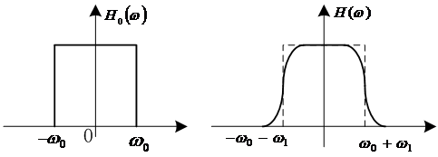
幅度滚降的低通特性
在截止频率处具有过渡特性
  奈氏第一准则并未要求理想低通特性，只规定了码元传输速率与传输系统特性的关系
理想低通特性
滚降特性

Slide 28
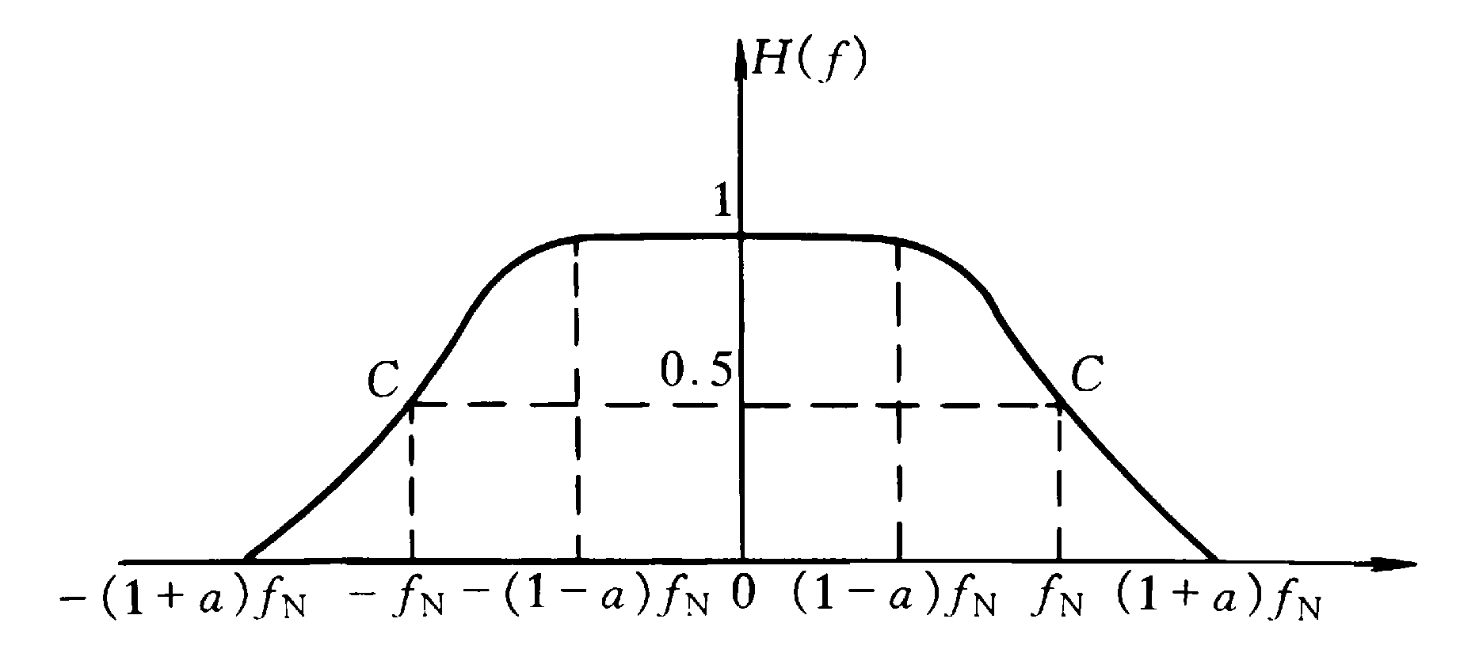
    3. 滚降低通传输网络
图3-2-5 滚降低通的幅频特性

Slide 29
滚降低通网络
滚降低通网络的特性
  频率特性：在理想低通特性截止频率处，相对于幅度的半高具有奇对称特性
  时间特性：与理想低通特性一样，每隔T=1/(2f_{N})过一次零点
  按时间特性采样时不产生码间干扰
滚降低通网络可以在物理上实现，它具有无码间干扰的基带传输特性
Notes:
下一页是无码间干扰的基带传输特性的证明

Slide 30
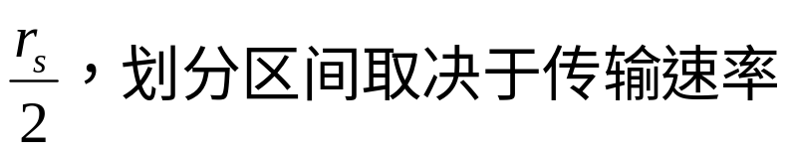
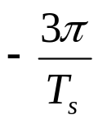
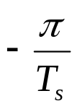


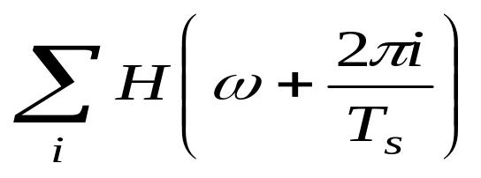
第一准则的物理解释
H(ω)
ω
0
是H(ω)移位2π i / T_{s}再相加而成的，只要检查在区间（-π/T_{s}， π/T_{s}）上能否叠加出一根水平直线即可判断有无码间干扰。

Slide 31
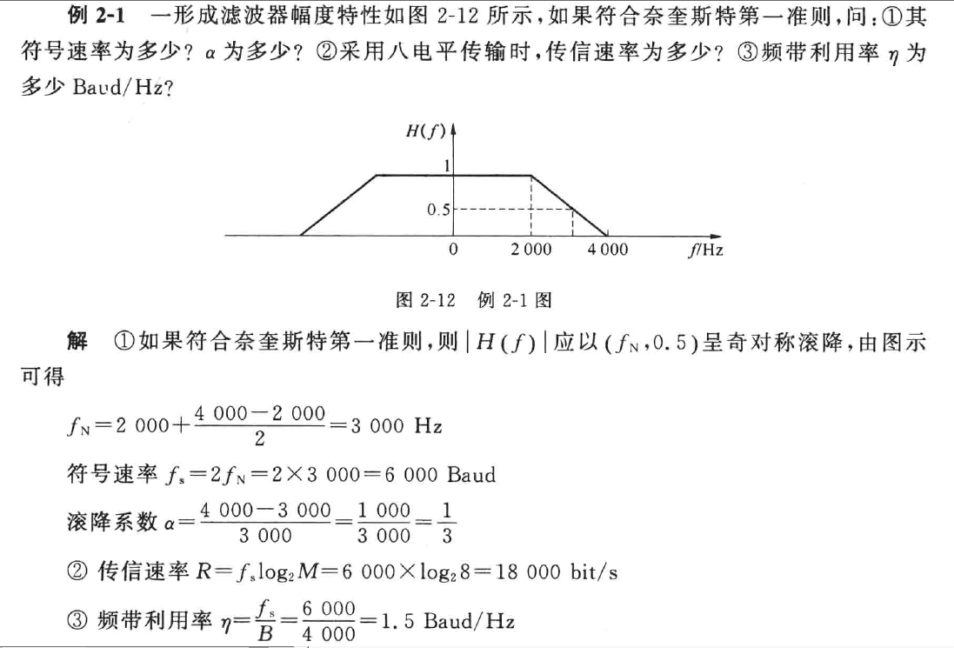

Slide 32
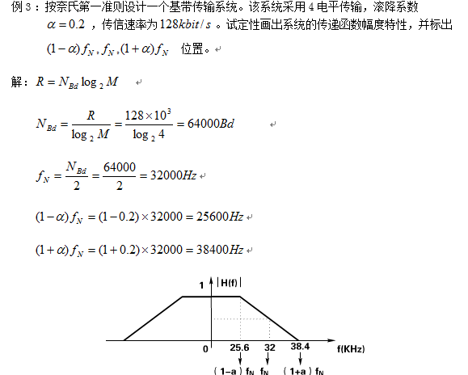

Slide 33
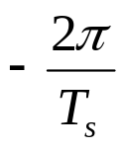

判断下列系统是否有码间干扰?
P(ω)
P(ω)
r_{s}=1/T_{s}?
r_{s}=1/T_{s}?
r_{s}=2/T_{s}?
r_{s}=1/(2T_{s})?
ω
ω
0
0
P(ω)
P(ω)
r_{s}=1/T_{s}?
r_{s}=1/T_{s}?
ω
ω
0
0
Notes:
rs为码元速率, Ts为抽样间隔

Slide 34
滚降低通网络分析
滚降系数
  α=f_{a}/f_{N}
  f_{N}：截止频率
  f_{a}：截止频率之外的频带宽度
滚降低通网络的带宽
  B=(1+α) f_{N}
有多种幅频特性满足滚降低通网络的要求
  0≤ α ≤1，不同的α有不同的滚降特性
  较多地采用升余弦形状的幅频特性

Slide 35
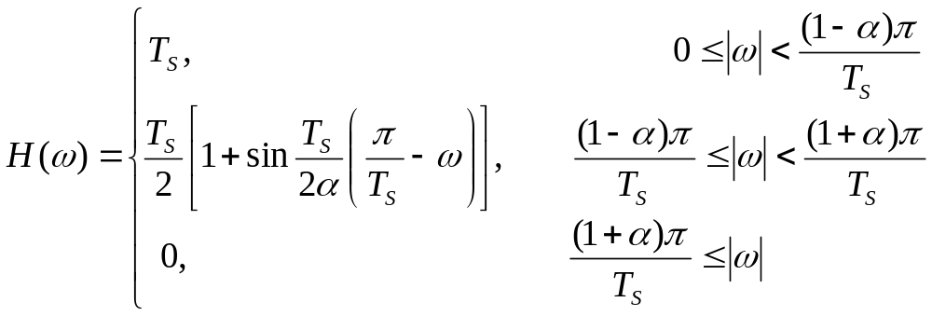
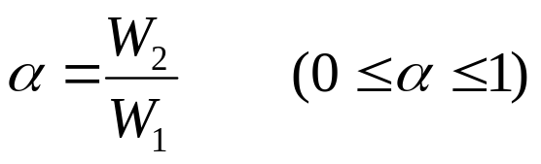
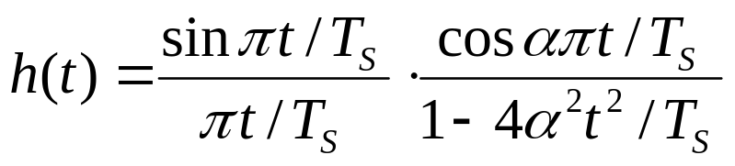
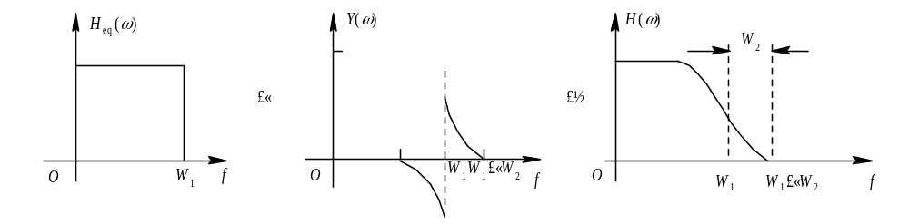
图 3-2-6 滚降特性构成

Slide 36

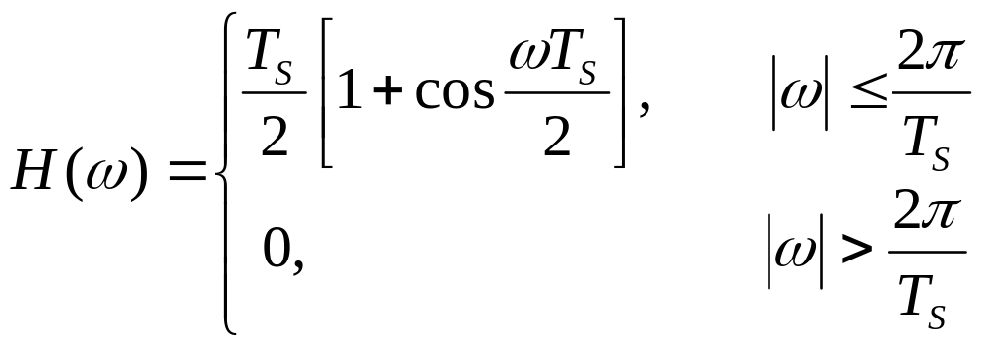
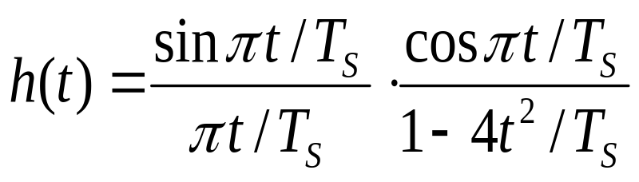
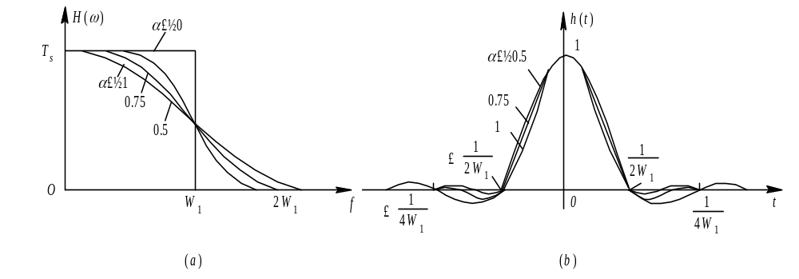
（全）升余弦 (Raised Cosine-Rolloff Filtering)
理想低通
图 3-2-7余弦滚降系统 (a) 传输特性; (b) 冲激响应

Slide 37

（全）升余弦滚降系统的 h(t)满足抽样值上无串扰的传输条件，且各抽样值之间又增加了一个零点，其尾部衰减较快(与t³成反比)，这有利于减小码间串扰和位定时误差的影响。但这种系统的频谱宽度是α=0的2倍， 因而频带利用率为1波特/赫，是最高利用率的一半。若0＜α＜1时，带宽B=(1+α)/2T_{s}赫，频带利用率η=2/(1+α)波特/赫。H(ω)的相移特性实际上需加以考虑。

Slide 38
【例题6―1】 理想低通型信道的截止频率为3000Hz，当传输以下二电平信号时求信号的频带利用率和最高信息速率。
（1）理想低通信号;
（2）α=0.4的升余弦滚降信号；
（3）NRZ码；
（4）RZ码。

Slide 39
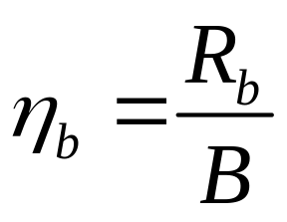
解 （1）理想低通信号的频带利用率为
ηb=2(bit/(s.Hz))
取信号的带宽为信道的带宽,由η_{b}的定义式
可求出最高信息传输速率为
R_{b}=η_{b}B=2×3000=6000(bit/s)

Slide 40
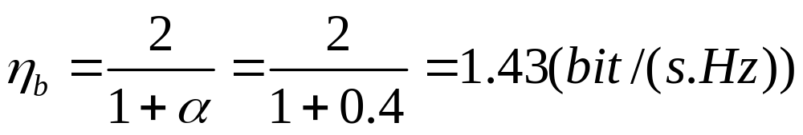
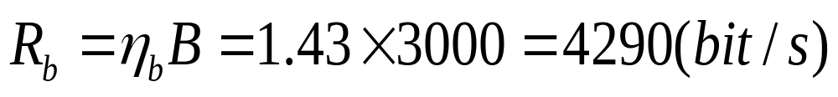
（2）升余弦滚降信号的频带利用率为
取信号的带宽为信道的带宽，可求出最高信息传
输速率为

Slide 41
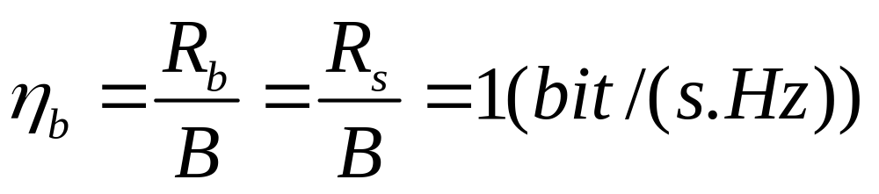
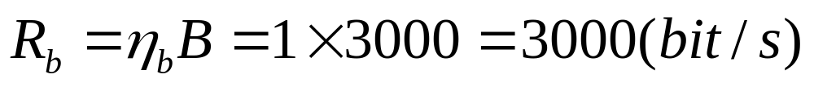
（3）二进制NRZ码的信息传输速率R_{b}与码元速率R_{s}相同，取NRZ码的谱零点带宽为信道带宽，即所以频带利用率为
可求出最高信息速率为

Slide 42
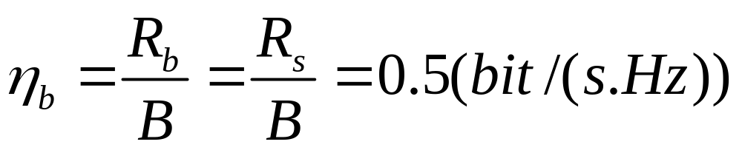
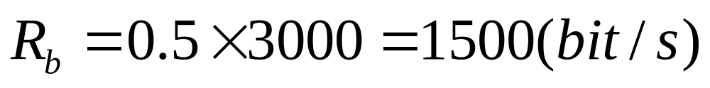
（4）二进制RZ码的信息速率与码元速率R_{s}相同，取RZ码的谱零点带宽为信道带宽，即B=2R_{s},所以频带利用率为
可求出最高信息速率为

Slide 43
滚降特性与理想低通特性的对比
滚降特性的特点(相对于理想低通特性)
  也能实现无码间干扰、时间波形相似
  相同的传输速率所需的有效带宽较大，频带利用率较低
    反过来说，若两者的有效带宽相同，滚降特性网络的截止频率较小
滚降网络是以牺牲频带利用率换取频谱的滚降特性和时域更大的拖尾衰减速率！
高的频带利用率与消除码间干扰是互相矛盾的

Slide 44
理想低通和升余弦滚降系统的不足
理想低通
  频带利用率最高, 难实现.
升余弦滚降
  拖尾小，实现较易，但频带利用率下降
问题：
  是否存在某种系统，同时具有上述两种系统的优点?

Slide 45
部分响应形成系统
部分响应波形
  它允许存在一定的，受控制的码间串扰，而在接收端可加以消除。这样的系统能使频带利用率提高到理论上的最大值，又可形成“尾巴”衰减大收敛快的传输波形，从而降低对定时取样精度的要求，这类系统称为部分响应系统。（奈奎斯特第二准则）
  部分响应系统利用部分响应波形，它是拖尾小、收敛快，频带利用率高的波形。

Slide 46
部分响应的波形怎样形成？
部分响应系统的频带利用率是多少？
按不同的部分响应的波形形成方法，有多类部分响应系统
典型的部分响应系统有
  第一类部分响应系统
  第四类部分响应系统

Slide 47
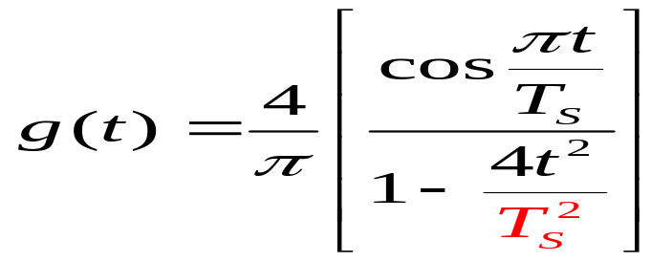
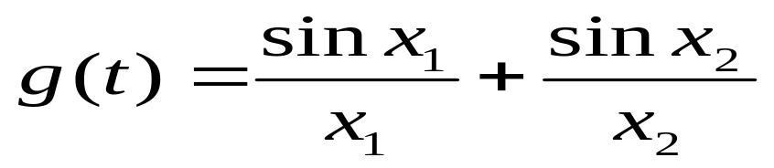
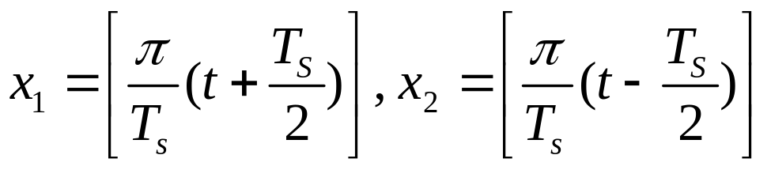
第一类部分响应形成系统
方法思路：
  波形sinx/x“拖尾”严重，但相距一个码元间隔的两个sinx/x波形的“拖尾”刚好正负相反.
  利用这样的波形组合可以构成“拖尾”衰减很快的脉冲波形。
用两个间隔为一个码元长度T_{s}的sinx/x的合成波形来代替sinx/x，合成波形可表示为
化简

Slide 48
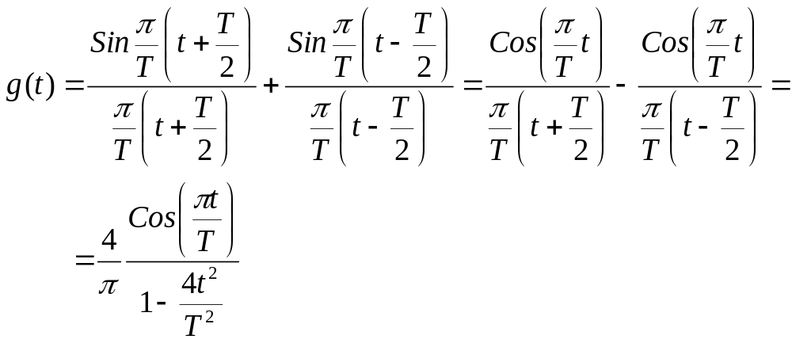

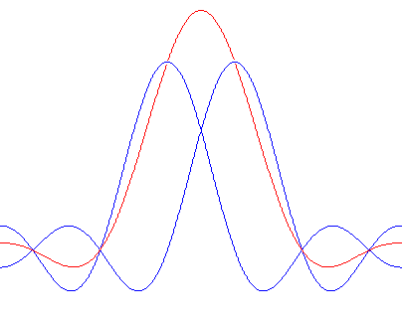
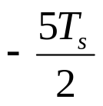
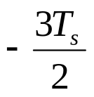
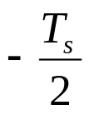



p(t)
1
两个错开时间T的波形的合成
t
0

Slide 49

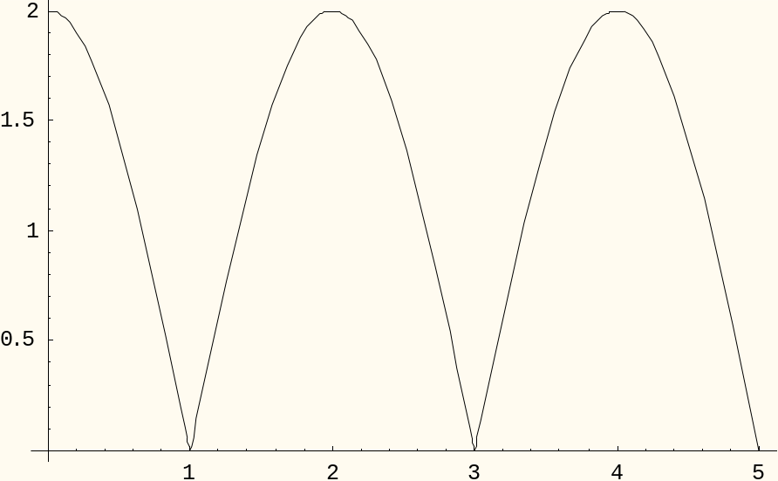
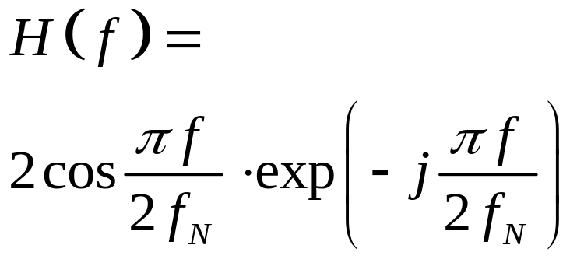

相关编码器
+
低通
T
第一类部分响应形成系统示意图
相关编码器的输出幅频特性

Slide 50



第一类部分响应系统的波形和幅频特性
频谱
H(f)低通后
的结果
对比叠加前和叠加后
的波形有何不同之处？
g(t)及其频谱
对比理想低通
频谱有何不同之处？

Slide 51
频谱特性
  g(t)的频谱限制在(-π/Ts, π/Ts)内，呈缓变的半余弦滤波特性
  其传输带宽为B=1/2Ts
  频带利用率为η=R_{B}/B= (1/Ts)/(1/2Ts) = 2 波特/赫的理论极限值。
波形特点:
  g(t)波形的拖尾幅度与t²成反比， 而sinx/x波形幅度与t成反比，这说明g(t)波形拖尾的衰减速度加快了。从上图也可看到，相距一个码元间隔的两个sinx/x波形的“拖尾”正负相反而相互抵消，使合成波形“拖尾”迅速衰减。
波形拖尾的衰减速度加快有何意义？

Slide 52
码间串扰规律和码元速率
  用g(t)作为传送波形，且码元间隔为Ts，则在抽样时刻上仅发生发送码元的样值将受到前一码元的相同幅度样值的串扰，而与其他码元不会发生串扰
  由于这种“串扰”是确定的, 可控的，在收端可以消除掉，故仍可按1/Ts传输速率传送码元。

Slide 53

码元发生有规律的串扰的示意图

Slide 54
抽样值与码元序列的关系
  设输入的二进制码元序列为{a_{k}}，并设a_{k} ={+1, -1}
  当发送码元a_{k}时，接收波形g(t)在第k个时刻上获得的样值C_{k}应是a_{k}与前一码元在第k个时刻上留下的串扰值之和，即相关编码C_{k}=a_{k}+a_{k-1},由于串扰值和信码抽样值幅度相等，C'_{k}={-2、 0、+2}。
  若已知a'_{k-1}，则接收端序列a'_{k}=C'_{k}-a'_{k-1}
通过有控制地引入码间串扰, 可以达到提高频带利用率, 加快波形衰减的目的

Slide 55



1
0
1
1
0
1
示例：数据101101的输出波形和采样值
各码元的波形
1：发送波形
0：不发送波形
单个 波形
合成波形
1
1
1
2
1
1

Slide 56

数字的变化规律回顾
相关编码（相加）后：C_{k}=a_{k}+a_{k-1} ={-2、 0、+2}或{0、1、2}
接收端得到的数字序列： C'_{k}=C_{k}
恢复出来的数字序列：a'_{k}=C'_{k}-a'_{k-1}
这种方法得到的部分响应波形会发生误码扩散

Slide 57
误码扩散（差错传播）
上述部分响应波形会发生误码扩散
  a_{k}的恢复不仅仅由C_{k}来确定，而是必须参考前一码元a_{k-1}的判决结果
  如果{C_{k}}序列中某个抽样值因干扰而发生差错，则不但会造成当前恢复的a_{k}值错误，而且还会影响到以后所有的a_{k+1}, a_{k+2}, …的抽样值，我们把这种现象称为差错传播 现象。

Slide 58
输入信码 1 0 1 1 0 0 0 1 0 1 1
发送端{a_{k}} +1 -1 +1 +1 -1 -1 -1 +1 -1 +1 +1
发送端{C_{k}} 0 0 +2 0 -2 -2 0 0 0 +2
接收的{C’_{k}} 0 0 +2 0 -2 0× 0 0 0 +2
恢复的{a’_{k}} +1 –1 +1 +1 -1 -1 +1× -1× +1× -1× +3×
可见，自{C’_{k}}出现错误之后，接收端恢复出来的{a’_{k}}全部是错误的。此外，在接收端恢复{a’_{k}}时还必须有正确的起始值（+1），否则也不可能得到正确的{a’_{k}} 序列。

Slide 59

产生差错的根源: 判决时要知道前一个码元, 即码元之间存在相关性:
差错的消除：必须打破相关性
消除抽样值之间的码元相关性的方法
  在"相关编码—模2判决"前进行"预编码"
b_{k}=a_{k}⊕b_{k-1}
c_{k}=b_{k}+b_{k-1}
c'_{k}=c_{k}
a'_{k}=a'_{k}%2

Slide 60




“预编码—相关编码—模2判决”过程：
预编码
然后，把{b_{k}}作为发送序列，于是有
相关编码
对上式进行模2(mod2)处理，则有
或
 上式说明，得到发送端的a_{k}不需要预先知道a_{k-1}，因而不存在错误传播现象。

Slide 61


Slide 62
预编码后可以防止误差扩散的示例
a_{k} 1 0 1 1 0 0 0 1 0 1 1
b_{k-1} 0 1 1 0 1 1 1 1 0 0 1
b_{k} 1 1 0 1 1 1 1 0 0 1 0
C_{k} 0 +2 +1+1+2 +2 +2 +1 0 +1 +1
C’_{k} 0 +2 +1+1+2 +2 +2 +1 1 +1 +1
a’_{k} 1 0 1 1 0 0 0 1 1× 1 1

Slide 63


第四类部分响应形成系统
方法
  用两个间隔为两个码元长度(2Ts) 的sinx/x的波形相减来代替sinx/x作为基本的信号波形
  合成波形可表示为
传递函数（谱函数）为

Slide 64


第四类部分响应形成系统的幅频特性
低通滤波
低通滤波前的幅频特性
低通滤波后的幅频特性
Notes:
图中T=0.5，fN=1。纵坐标为H(f)的模

Slide 65

第四类部分响应系统的预编码方法
模L和
代数和
{a_{k}}
{b_{k}}
低通
＋
Σ-
{c_{k}}
第IV类部分
响应信号
2T
预编码
相关编码
{a_{k}}：Σa_{k}δ(t-nT)
{b_{k}}：Σb_{k}δ(t-nT)
{c_{k}}：Σc_{k}δ(t-nT)

Slide 66


第四类部分响应波形的发送和接收
接收端恢复数据序列的判决规则

Slide 67
第一类和第四类部分响应系统的特点
有固定的、可消除的码间干扰
频带利用率可达到2 Baud/Hz的极限，与理想低通系统的频带利用率相同
波形拖尾衰减快，对定时精度要求不高
是物理上可实现的系统

Slide 68


Slide 69


5.9.2 部分响应的一般形式
可见, G(ω)仅在(-π/T_{s}, π/T_{s})范围内存在。 

Slide 70
根据R取值不同，常见的五类部分响应波形、频谱特性和加权系数R_{N}。从表中看出，各类部分响应波形的频谱均不超过理想低通的频带宽度，但他们的频谱结构和对临近码元抽样时刻的串扰不同。目前应用较多的是第Ⅰ类和第Ⅳ类。第Ⅰ类频谱主要集中在低频段，适于信道频带高频严重受限的场合。第Ⅳ类无直流分量，且低频分量小，便于通过载波线路，便于边带滤波，实现单边带调制，因而在实际应用中，第Ⅳ类部分响应用得最为广泛。此外，以上两类的抽样值电平数比其他类别的少，当输入为L进制信号时，经部分响应传输系统得到的第Ⅰ、Ⅳ类部分响应信号的电平数为（2L-1）。 

Slide 71



部分响应信号
类别 | R₁ | R₂ | R₃ | R₄ | R₅ |  | 二进制输入时的C_{R}电平数
0 | 1 |  |  |  |  |  | 2
I | 1 | 1 |  |  |  |  | 3
II | 1 | 2 | 1 |  |  |  | 5
III | 2 | 1 | -1 |  |  |  | 5

Slide 72

续表（2）
类别 | R₁ | R₂ | R₃ | R₄ | R₅ |  | 二进制输入时的C_{R}电平数
IV | 1 | 0 | -1 |  |  |  | 3
V | -1 | 0 | 2 | 0 | -1 |  | 5

Slide 73


Slide 74


Slide 75


Slide 76
4.5无码间串扰时噪声对传输性能的影响
假设基带传输系统中的噪声n（t）为平稳的，均值为零，方差为σ²_{n}的加性高斯白噪声，单边功率谱密度为n₀，接收滤波器是一个线性网络，其传输特性为G_{R}（ω），则判决器输入端的噪声特性n_{R}(t)确定，n_{R}（t）也是均值为零，方差为σ²_{n}高斯平稳随机噪声。功率谱密度是n₀/2|G_{R}（ω）|²，其瞬时值V的统计特性由一维高斯概率密度描述

Slide 77


Slide 78

4.3.4 无码间串扰时噪声对传输性能的影响
1. 误码率P_{e}的两种表示方式

Slide 79
4.6 眼 图
具体的做法是：用一个示波器跨接在接收滤波器的输出端，然后调整示波器扫描周期，使示波器水平扫描周期与接收码元的周期严格同步，并适当调整相位，使波形的中心对准取样时刻，这样在示波器屏幕上看到的图形像“眼睛”，故称为“眼图”。从“眼图”上可以观察出码间串扰和噪声的影响，从而估计系统优劣程度，并借助眼图对电路进行调整。

Slide 80
为了便于理解，暂先不考虑噪声的影响。图 (a)是接收滤波器输出的无码间串扰的双极性基带波形，用示波器观察它，并将示波器扫描周期调整到码元周期T_{s}，由于示波器的余辉作用，扫描所得的每一个码元波形将重叠在一起，形成如图 (c)所示的迹线细而清晰的大“眼睛”；图 (b)是有码间串扰的双极性基带波形，由于存在码间串扰, 此波形已经失真，示波器的扫描迹线就不完全重合, 于是形成的眼图线迹杂乱, “眼睛” 张开得较小，且眼图不端正，如图 (d)所示。眼图的“眼睛”张开得越大，且眼图越端正，表示码间串扰越小, 反之，表示码间串扰越大。 

Slide 81

图 示波器扫描周期与信号周期不同步

Slide 82

基带信号波形及眼图

Slide 83
当存在噪声时，眼图的线迹变成了比较模糊的带状的线，噪声越大，线条越宽，越模糊，“眼睛”张开得越小。不过，应该注意，从图形上并不能观察到随机噪声的全部形态，只能大致估计噪声的强弱。 
眼图可以定性反映码间串扰的大小和噪声的大小,可以用来指示接收滤波器的调整，以减小码间串扰，改善系统性能。

Slide 84
下图(a)和(b)分别是二进制升余弦频谱信号在示波器上显示的两张眼图照片。
图(a)是在几乎无噪声和无码间干扰下得到的,
图(b)则是在一定噪声和码间干扰下得到的。 
接收二进制波形时，在一个码元周期Ts内只能看到一只眼睛；
若接收的是M进制波形，则在一个码元周期内可以看到纵向显示的(M-1)只眼睛；
另外，若扫描周期为nT_{s}时，可以看到并排的n只眼睛。

Slide 85

眼图照片

Slide 86

No.of FIR taps：21
n₀＝0

Slide 87

No.of FIR taps：21
n₀＝10^{－6}W/Hz

Slide 88

No.of FIR taps：21
n₀＝10^{－5}W/Hz

Slide 89

No.of FIR taps：21
n₀＝10^{－4}W/Hz

Slide 90

No.of FIR taps：21
n₀＝10^{－3}W/Hz

Slide 91


Taps=101
n₀＝0
Taps=101
n₀=10⁻⁶W/Hz

Slide 92


Taps=101
n₀＝0
Taps=101
n₀=10⁻⁶W/Hz

Slide 93
4.7 均 衡 技 术
为什么要研究均衡技术？
各种减少码间干扰的方法，其前提都是要知道信道和某些部件的特性，然后精心设计发送滤波器和接收滤波器，使总的系统特性满足无失真的传输条件。但是实际的信道特性不可能完全知道，而且是经常变化的。尤其是经过交换的线路，每次都不同。此外，也不可能设计出完全满足最佳传输条件的发送与接收滤波器的特性。因此，一个实际的基带传输系统中总是存在不同程度的码间干扰。为此，往往在系统中加入可调滤波器，一般称之为均衡器，用来校正这些失真，使信道达到最小误码率。

Slide 94
均衡分类
频域均衡
频域均衡是使整个系统总的传递函数满足无失真的传输条件，往往用来校正幅频特性和群时延。
时域均衡
时域均衡是直接从时间响应考虑，使包括均衡器在内的整个系统的冲激响应满足无码间干扰的条件。随着数字信号处理理论和超大规模集成电路的发展，时域均衡已成为当今高速数据传输中使用的主要方法。

Slide 95

  1. 时域均衡原理
时域均衡的基本思想可用图4-20所示波形来简单说明。它是利用波形补偿的方法将失真的波形直接加以校正，这可以利用观察波形的方法直接调节。
图4-20时域均衡基本波形

Slide 96
时域均衡最常用的方法是在基带信号接收滤波器后插入一个横向滤波器，又称横截滤波器，如图4-21所示。

Slide 97

图4-21 线性横向滤波器结构

Slide 98



输出
(4-7-1)
或者
(4-7-2)
其中除y₀以外的所有y_{k}都属于波形失真引起的码间串扰。当输入波形x(t)给定，即各种可能的x_{k-i}确定时，通过调整C_{i}使指定的y_{k}等于零是容易办到的，但同时要求所有的y_{k}(除k＝0外)都等于零却是一件很难的事。

Slide 99


Slide 100
    4-8 数据序列的扰码与解扰
      1．伪随机序列
随机噪声首先是作为有损通信质量的因素引起人们的重视的。但人们有时也希望得到随机噪声。
      2．m序列的产生和性质
扰码的原理基于序列的伪随机性，所以首先要了解m序列的产生和性质。m序列是最常用的一种伪随机序列。

Slide 101
        （1）m序列发生器的电路模型
m级线性反馈移位寄存器的输出序列是一个周期序列，其周期长短由移位寄存器的级数、线性反馈逻辑和初始状态决定。
        （2） m级线性反馈移位寄存器抽头的选取
要用m级移位寄存器来产生m序列，关键在于选择哪几级移位寄存器作为反馈。

Slide 102
1、扰乱与解扰的概念——所谓扰乱，就是将输入数据按某种规律进行变换，使之具有足够的随机性。经过扰乱的数据序列通过系统传输后，在接收端还要还原成原始数据序列，这就需要在接收端进行扰乱的逆过程——解扰。
2、扰乱的作用——破坏数据序列中存在的长连“0”或长连“1”以及一些短周期序列。
因为这样的数据序列对传输系统是不利的，它造成的后果是：（1） 可能产生串音干扰。
（2）不利于接收端提取定时信号,可能造成传输系统失步。 （3）可能造成均衡器调节信息丢失。

Slide 103

        （2）扰码器的基本原理与一般结构
基本原理
最有效的数据序列扰乱方法是用一个随机序列与输入数据序列进行逻辑加，这样就能把任何输入数据序列变换为随机序列。

Slide 104

图3-17 扰码器与解扰器

Slide 105





发端
自身序列的模二加为零
已扰序列
收端
解扰序列

Slide 106


Slide 107


Slide 108
数据传输系统中的时钟同步
接收端需要一个时钟信号来按时对接收到的信号进行采样
对定时时钟信号的要求
  定时时钟信号的速率=码元速率
  定时时钟信号与接收码元保持固定的最佳相位关系（保持对准）
时钟同步
  在接收端获取或生成定时时钟信号的过程

Slide 109
方式分类
  外同步法和自同步法
外同步法
  由发送端发送专门的同步信息，接收端把这个专门的同步信息检测出来作为同步信号的方法，称为外同步法。
自同步法
  发送端不发送专门的同步信息，接收端设法从收到的信号中直接提取同步信息的方法，称为自同步法。（又称内同步法）

Slide 110
自同步法
所接收的信号中含有定时时钟频率分量？
否
是
利用非线性处理使序列中包含所需的定时时钟频率分量
利用窄带滤波器提取时钟信号
形成定时信号脉冲
不同情况下自同步过程的对比

Slide 111
自同步法提取定时信号的一般原理
所接收的信号中含有定时时钟频率分量
基带信号
定时脉冲
窄带滤波
脉冲形成
所接收的信号中不含定时时钟频率分量
基带信号
定时脉冲
非线性处理
窄带滤波
脉冲形成
上述方法的缺点：
信号幅度波动、长串‘0’或‘1’导致定时时钟信号相位不稳定
信号序列瞬间中断会使时钟信号丢失

Slide 112
含锁相环的定时信号提取和形成方法
接收的信号中无定时频率分量时选择
基带信号
非线性处理
窄带滤波
定时脉冲
鉴相器
环路滤波
VCO
脉冲形成
锁相环电路
作用：信号瞬时中断或幅度波动时，维持定时信号，平滑或
减少定时时钟信号的相位抖动，提高定时信号的精度
Notes:
VCO：压控振荡器
锁相环: 由鉴相器、环路滤波器和压控振荡器组成。鉴相器用来鉴别输入信号Ui与输出信号Uo之间的相位差 ，并输出误差电压Ud 。Ud 中的噪声和干扰成分被低通性质的环路滤波器滤除，形成压控振荡器（VCO）的控制电压Uc。Uc作用于压控振荡器的结果是把它的输出振荡频率fo拉向环路输入信号频率fi ，当二者相等时，环路被锁定 ，称为入锁。维持锁定的直流控制电压由鉴相器提供，因此鉴相器的两个输入信号间留有一定的相位差。

Slide 113
作业
P79-80页：2-1、2-2、2-3、2-4、2-5、2-6、2-7、2-8、2-9、2-10、2-11、2-12

